Slide 1

Clon Amazon
Centro Universitario de Ciencias Exactas e Ingenierías Departamento de Ciencias Computacionales
Asignatura: Programación para Internet 2021B
<<Proyecto v1>>
Alumno:
Castro Castro Miguel Ángel
Profesor: MICHEL EMANUEL LOPEZ FRANCO
Fecha: <<09/11/2021>>

Slide 2
Clon Amazon
Este documento y aplicación se hacen con fines meramente educacionales, no se pretende afectar a la empresa o ganar dinero con ella. Créditos a sus respectivos autores.

Slide 3
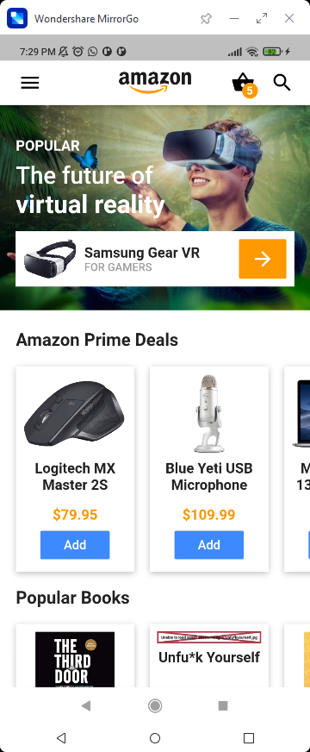
Android

Slide 4
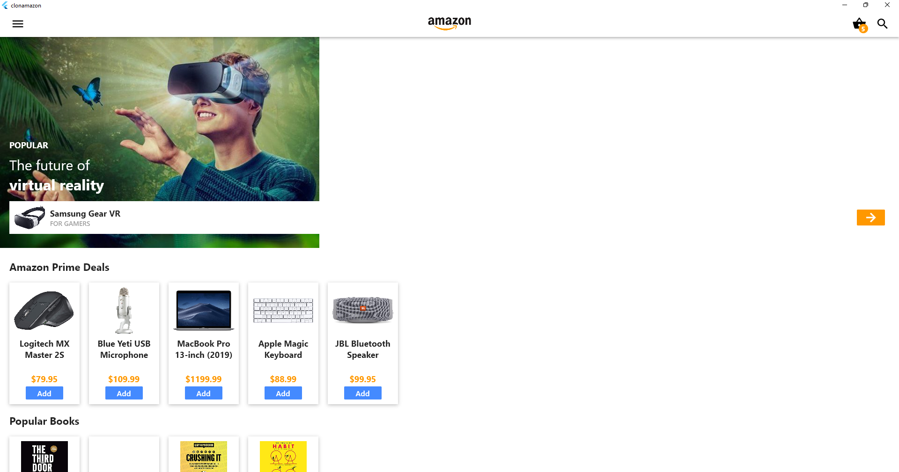
Windows

Slide 5
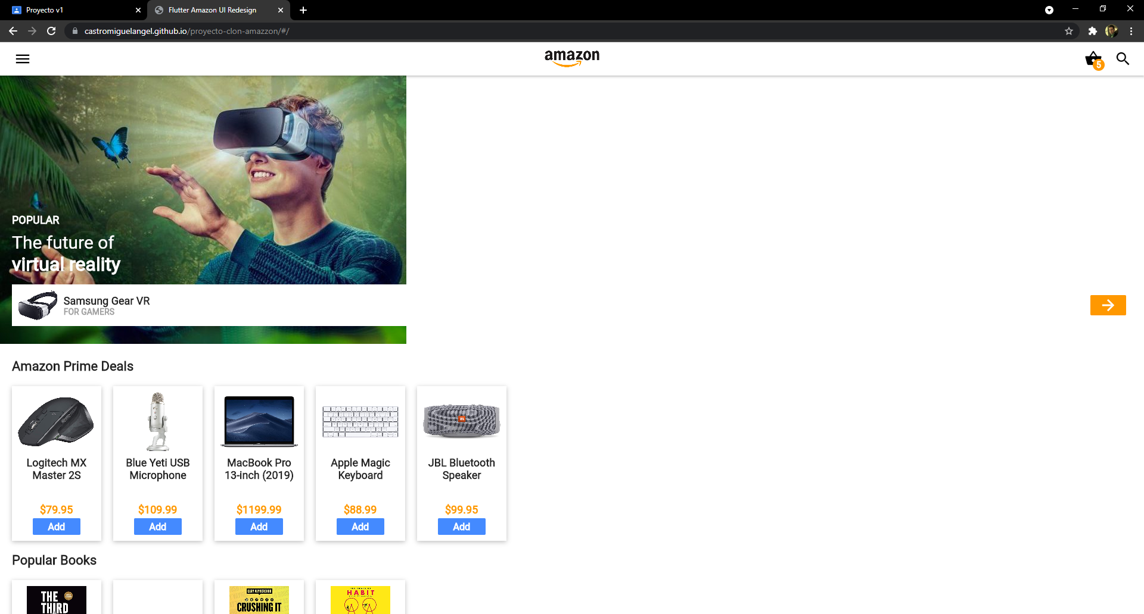
Web

